Slide 1
ТАЙНЫ ДРАГОЦЕННЫХ КАМНЕЙ
Мероприятие подготовила учитель географии Разинова Валентина Владимировна
г. Комсомольск –на – Амуре Хабаровского края

Slide 2
ОФОРМЛЕНИЕ:
Наглядные плакаты,
комплекты цифр от 1 до
6, выставка «Любите свой камень»;
слайды драгоценных камней; презентация.
ПРАВИЛА ИГРЫ
За основу игры взята телевизионная программа « Звездный час».
В игре могут принимать участие несколько человек или несколько команд.
Победит тот игрок или команда, которые наберут наибольшее количество баллов за три тура.

Slide 3
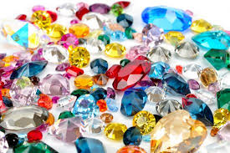
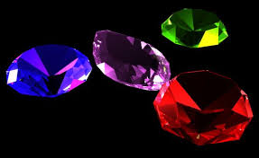
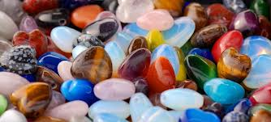
I тур.
«УГАДАЙ КАМЕНЬ»
Изумруд
Жемчуг
рубин
Малахит
Янтарь
Алмаз

Slide 4
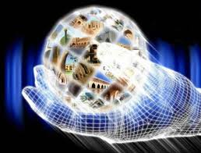
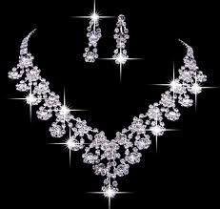
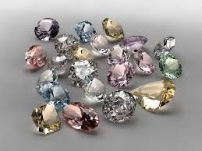

Slide 5
О рождении этого камня существует бесконечное число легенд. Греки, например, утверждали. Что это затвердевшие слезы морских нимф. В средние века рассказывали поэтическую легенду о том, что слезы сирот и невинно обманутых ангелы замыкают в раковинах, превращая их в драгоценность.

Slide 6
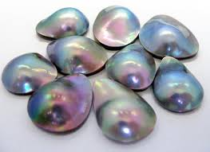
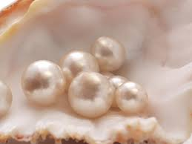
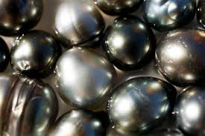
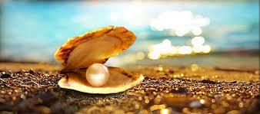
жемчуг

Slide 7
Этот минерал принадлежит к гамме прекрасных зеленых камней. Оттенки его цветов колеблются от светло –зеленого до густо – зеленого с черноватым отливом. Светлый цвет ценится значительно дороже немного, так как чем светлее этот камень, тем красивее он после полировки. Его воспел прекрасный уральский писатель Павел Бажов.

Slide 8
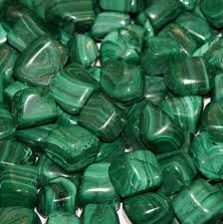
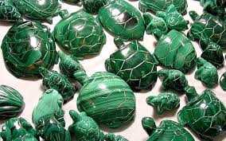
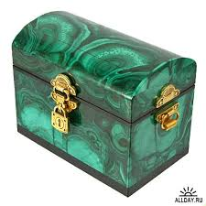
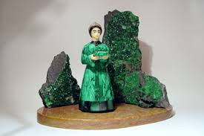
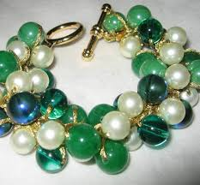

Slide 9
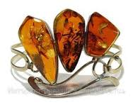
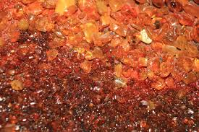
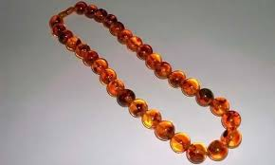
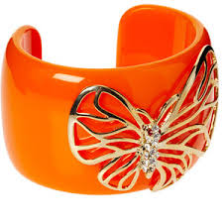
В Сицилии он известен как симетит, в Румынии –румэнит, в Бирме – бирмит. Самые большие местонахождения этого камня находятся на побережье Балтийского моря, где его называют «золотом Балтики». Некоторые данные о нем встречаются уже о Гомера, который писал о «горячей затвердевшей ископаемой смоле».

Slide 10
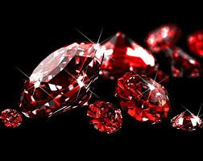
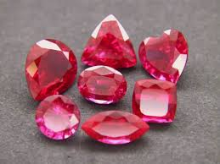
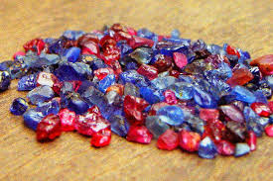
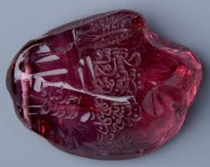
В старину его называли яхонтом, современное название камня происходит от латинского «рубер» - красный. Своей великолепной окраске он обязан окиси хрома. Эти изумительные по красоте камни украшали шапку Мономаха, которой на Руси венчали на царствование.

Slide 11
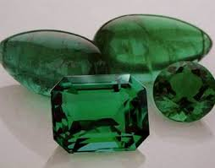
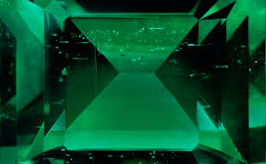
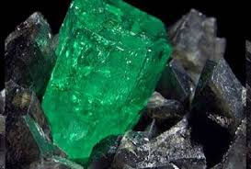
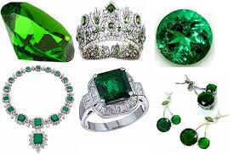
Это камень Венеры, дарующий веселье, радость и любовь. Им славились сокровищницы шахов Ирана, русских царей. Упоминается в одной из сказок А.С. Пушкина

Slide 12
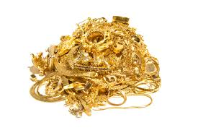
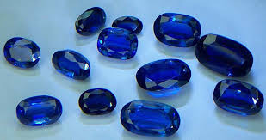
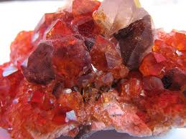
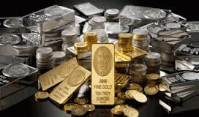
II ТУР.
(Игроки поднимают таблички с номерами «лишних» предметов).
1-сапфир.
2–агат.
3–золото.
4–хрусталь.
5 –гранат.
6.–серебро.

Slide 13
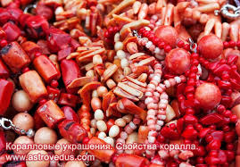
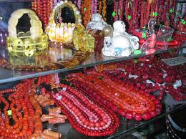
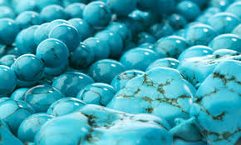
II
1 – жемчуг.
2 – коралл.
3 – бирюза.

Slide 14
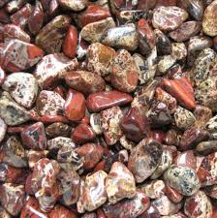
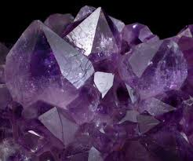
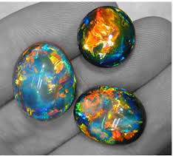
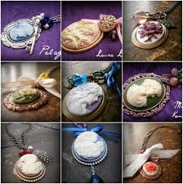
III
1 – алмаз.
2-бриллиант.
3 – лазурит.
4 – аметист.

Slide 15
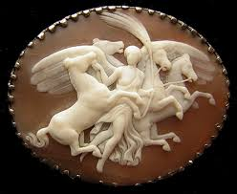
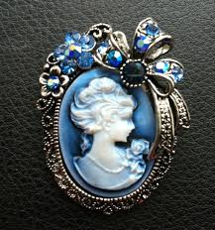
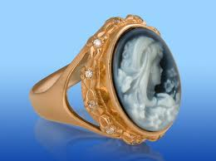
IV
1 – опал.
2 – яшма.
3 – камея.
4 – топаз.

Slide 16
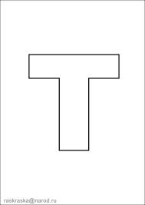
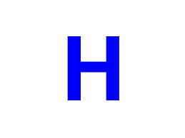
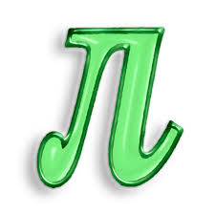
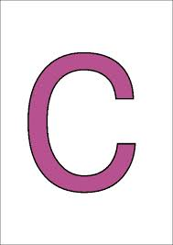
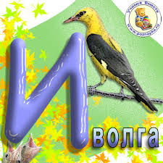
III тур
«СОСТАВЬ СЛОВО»
(игроки составляют слова из букв, имеющихся в заданном слове).

Slide 17
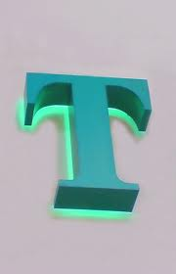
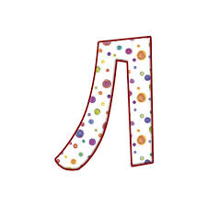
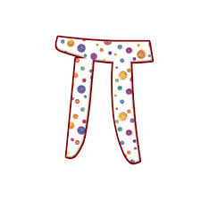
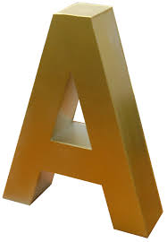

Slide 18
Коралл способен затягивать раны и снимать одышку. Аметист помогает при нервных болезнях, лазурит – хорошее снотворное , жемчуг и изумруд – средство от меланхолии, лунный камень – от апатии, изумруд улучшает память, бирюза снимает головную боль, рубин лечит сердце, нефрит – почки и т.д.

Slide 19
В конце игры подводятся итоги
и награждаются победители.

